Slide 1



ПРЕЗЕНТАЦИЯ
К ИНТЕРАКТИВНОМУ
ЗАНЯТИЮ для учащихся
1—4 классов
«Спорт — норма жизни» в рамках акции
«Правильно быть здоровым»
Notes:
Здравствуйте, ребята!
Предлагаю вам стать участниками акции «Здоровый образ жизни —
основа национальных целей развития».
Тема нашего сегодняшнего урока — «Спорт – норма жизни!».
Задачей нашего сегодняшнего урока будет разобраться, чем различаются занятия физической культурой и спортом, когда и как возникли физическая культура и спорт.

Slide 2

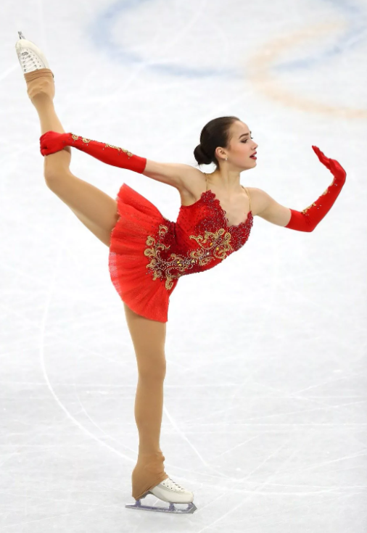
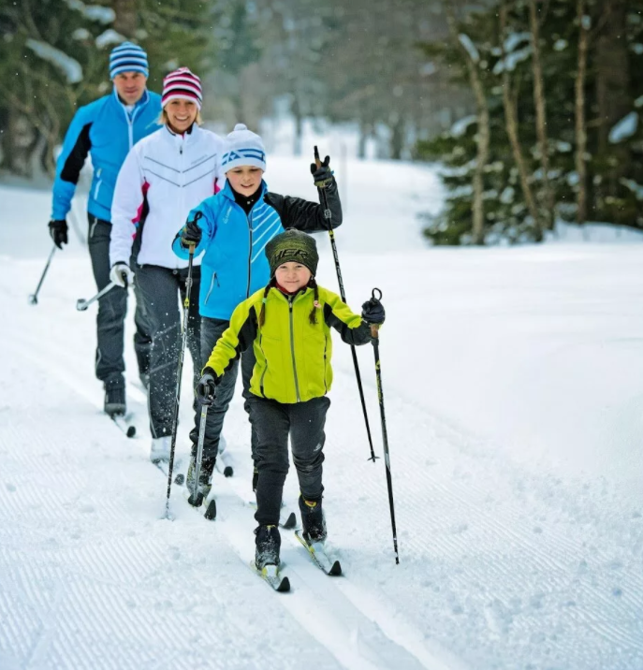
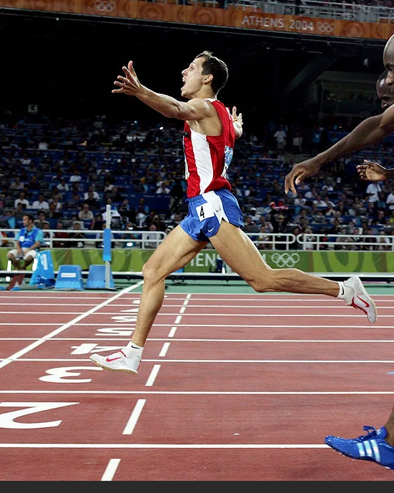
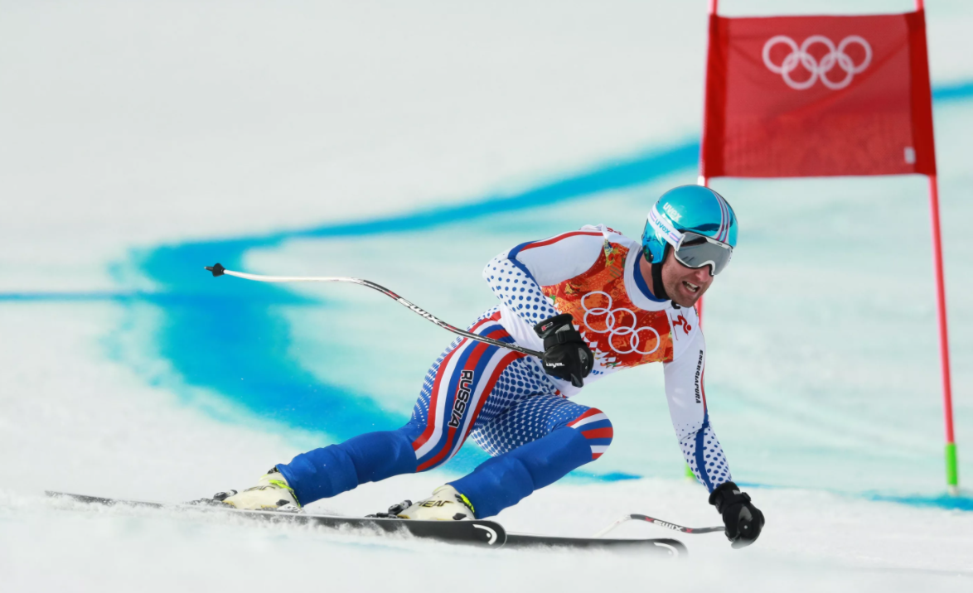
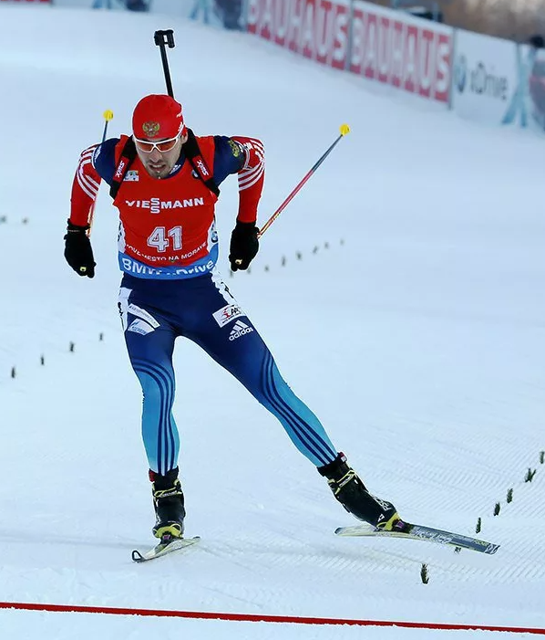
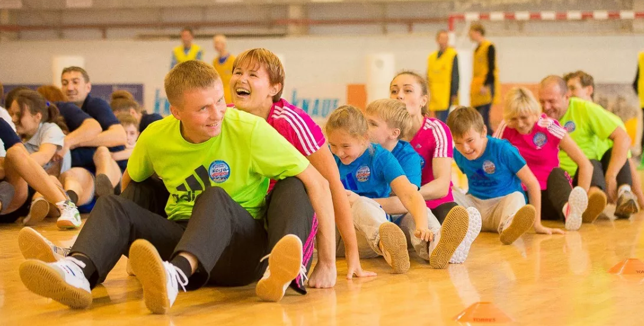
Посмотрим и порассуждаем…
Notes:
Для начала давайте посмотрим на представленные изображения и попробуем разобраться: что объединяет людей на фотографиях?
Все верно, они ведут здоровый и активный образ жизни, занимаются спортом / физической культурой.
А теперь давайте посмотрим, есть ли разница в их занятиях.
Вы правы: одни из них занимаются спортом для себя, катаются на лыжах всей семьей, участвуют в веселых стартах.
Другие занимаются спортом, постоянно тренируются, направляют свои усилие на достижение высокого заданного результата в физическом развитии человека. Это спортсмены! Их деятельность направлена именно на достижение определённого результата в своей физической деятельности, на достижение победы и новых спортивных рекордов. Они участвуют в спортивных состязаниях, среди которых олимпиады, чемпионаты и турниры, где выигрывают самые сильные, быстрые, смелые, выносливые, самые подготовленные. На соревнованиях выявляют лучших спортсменов.
Конечно, мечта каждого спортсмена — победа на Олимпийских играх, самых крупных мировых состязаниях, которые возникли ещё в Древней Греции, а впоследствии стали собирать участников со всего мира.

Slide 3
Как вы думаете…
Когда и как возникли физическая культура и спорт?
Notes:
А знаете ли вы, когда и как возникли физическая культура и спорт?

Slide 4
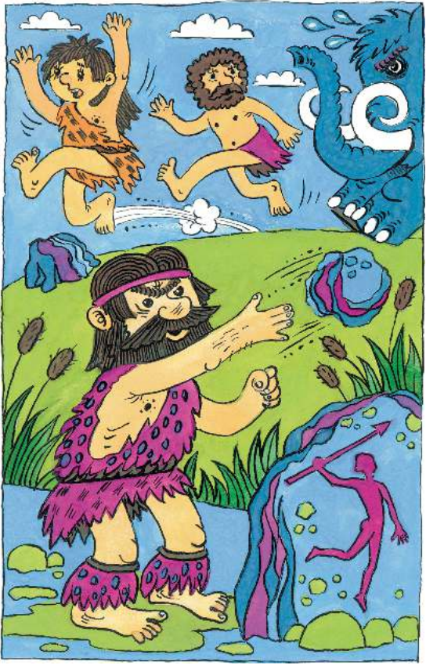
Посмотрим и порассуждаем…
Физические упражнения возникли в глубокой древности. Первобытным людям день и ночь надо было защищаться от нападения хищников, противостоять силам природы, добывать пищу.
Посмотрите на рисунок.
Что делают первобытные люди?
Какие движения они выполняют?
Notes:
Физические упражнения возникли в глубокой древности. Первобытным людям день и ночь надо было защищаться от нападения хищников, противостоять силам природы, добывать пищу. Иногда охотники сами становились добычей зверей. Выживали наиболее сильные, ловкие, выносливые, а значит, самые здоровые. Добывая пищу и защищаясь от хищников, люди бросали камни, палки. Убегая от зверей, перелезали или перепрыгивали через различные препятствия.
Давайте вместе посмотрим на рисунок и определим, что делают первобытные люди. Какие движения они выполняют?
Постепенно люди стали замечать, что результат тех или иных движений зависит от определённых приёмов. Например, палка или камень летит дальше, если перед броском сделать замах. Человек будет бежать быстрее, если немного наклонит туловище вперёд; прыгнет дальше, если разбежится, и т. п. Подметив эти приёмы, люди начали их использовать во время охоты и трудовой деятельности. Этому они учили своих детей. Так постепенно накапливались элементы культуры движений, которые в дальнейшем составили важную часть физической культуры и спорта.
Человек также понял, что после многочисленных бросков камень летит дальше. Часто прыгая через ямы и пробегая большие расстояния, охотник замечал, что прыгать и бегать он стал лучше. Другими словами, повторение движений (то, что мы сейчас называем упражнениями) помогает не только лучше выполнять их, но и совершенствовать весь организм. Поколения сменяли друг друга. И дети перенимали опыт своих отцов и дедов. В свободное время люди не только отдыхали и развлекались, но и готовились сами и готовили своих детей к трудностям жизни, к защите от врагов. Этим целям начали служить различные виды упражнений.

Slide 5
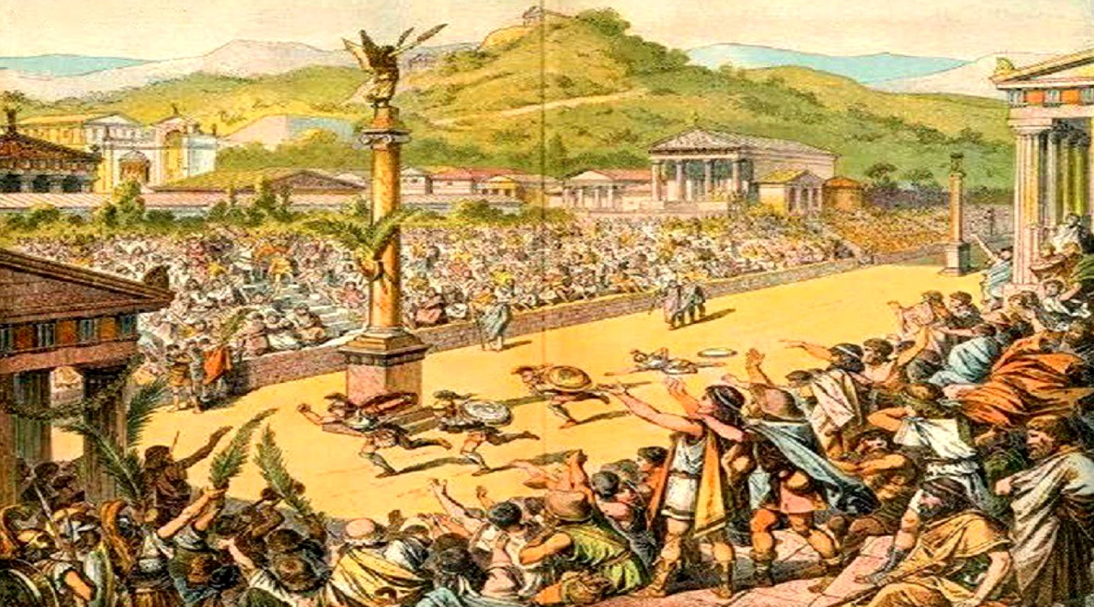
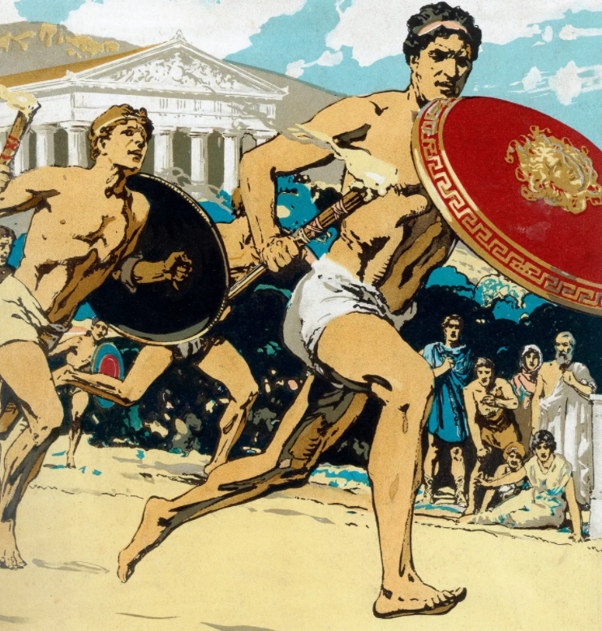
Посмотрим и порассуждаем…
Notes:
Например, в древнегреческом городе Спарте юные граждане (7—20 лет) весь день находились в специальных школах. Там они занимались маршировкой, бегом, прыжками, метанием копья и т. п. А в древнегреческом городе Олимпии устраивались состязания — Олимпийские игры. Они проводились один раз в четыре года. На Олимпийских играх сильнейшие греческие атлеты состязались в беге, прыжках, метании копья, диска, борьбе, кулачном бою, гонках на колесницах.
Перед состязаниями каждый атлет обязан был дать торжественную клятву соблюдать правила честной спортивной борьбы.
На время Олимпийских игр прекращались войны. Множество людей стремились посмотреть на эти соревнования. Зрители сидели на холмах и криками подбадривали соревнующихся. На Олимпийские игры приезжали поэты и писатели. Там они читали свои произведения.
Древние состязания породили особый вид деятельности — спорт. Он включает в себя тренировки и соревнования. Соревнования не только помогают определить чемпионов (победителей), но и выявляют физические возможности людей.

Slide 6
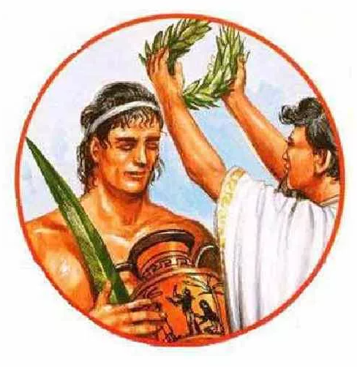
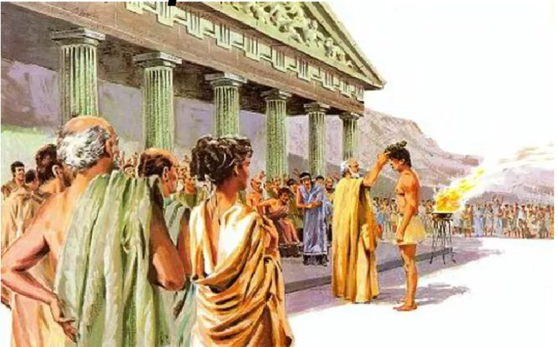
Посмотрим и порассуждаем…
Notes:
Победитель Олимпийских игр в Древней Греции назывался олимпиоником. Важной частью этих празднеств было чествование лучших атлетов. Эта церемония состояла из нескольких частей и продолжалась на родине спортсмена.
Победителей Игр встречал весь город. В городской стене делали пролом, в который на колеснице въезжали победители.

Slide 7
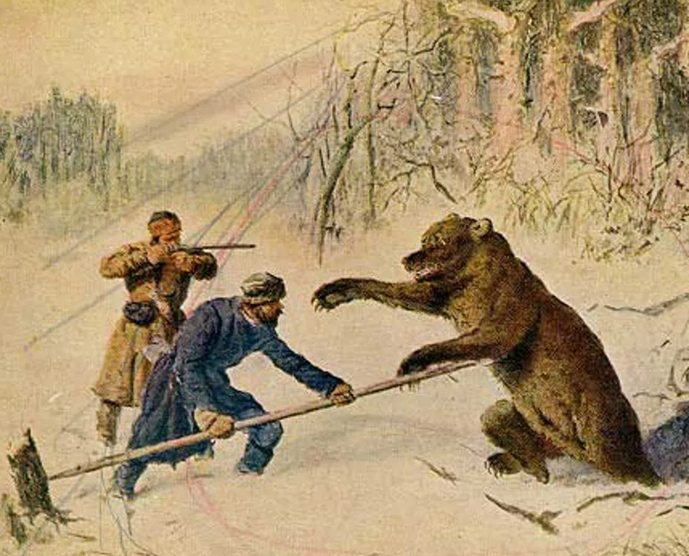
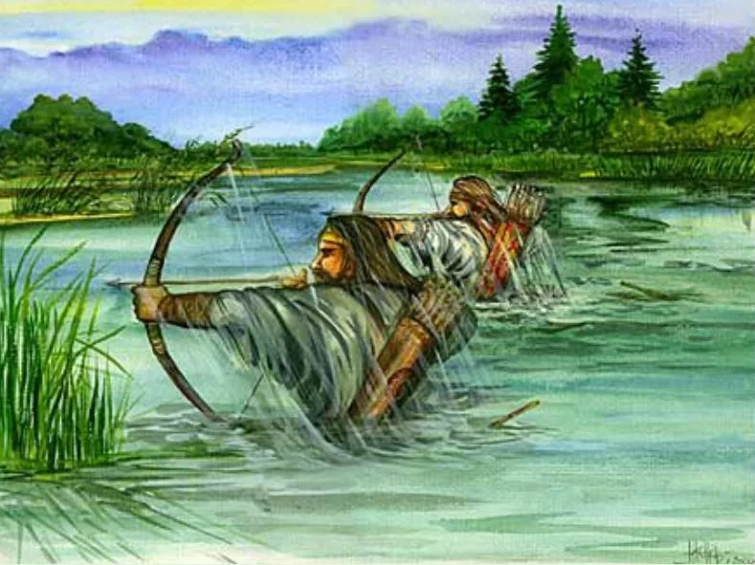
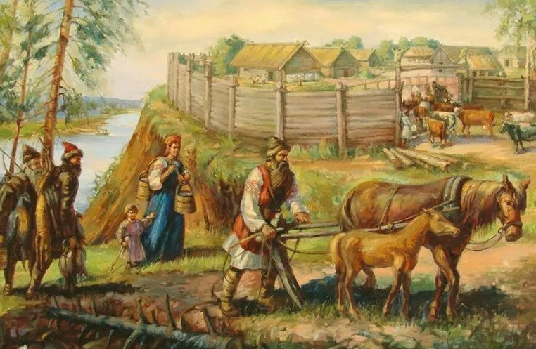
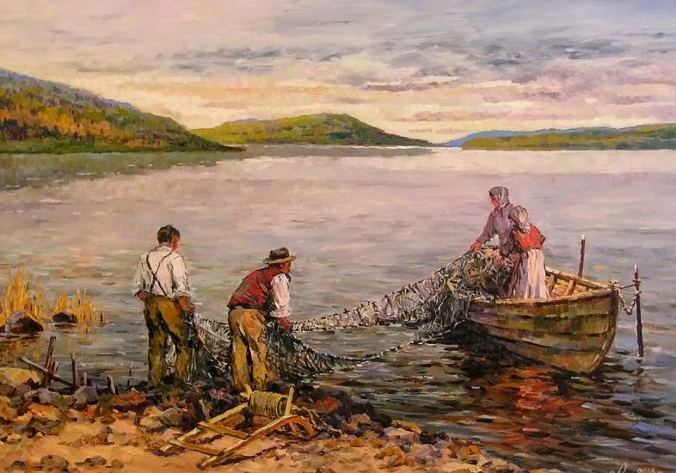
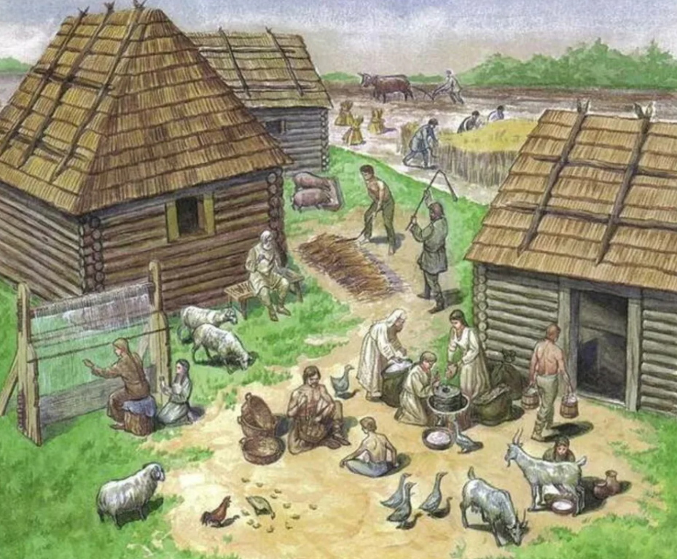
Посмотрим и порассуждаем…
Notes:
В нашей стране физические упражнения и игры возникли ещё при первобытному обществу. Они отражали бытовую и военную деятельность древнего человека.
Различные виды физических упражнений и игр применялись в трудовом и военном воспитании древних людей.
Эти упражнения отражали охотничью, рыболовецкую, скотоводческую, земледельческую, военную и бытовую деятельность древних племён и родов.
В IX—XVII веках на Руси начала складываться самобытная народная система физического воспитания. Она включала в себя борьбу, верховую езду, стрельбу из лука, кулачный бой, а зимой — ходьбу на лыжах, езду на упряжках, салазках. Многие из этих видов физических упражнений дошли до наших дней. Существующие в настоящее время виды спорта и спортивные игры прежде всего отражают традиции и обычаи народа, их создавшего, а также связаны с природными и географическими особенностями страны их происхождения. В России, например, живёт более ста народностей, каждая из которых имеет свои любимые упражнения, игры и развлечения. И это прекрасно!

Slide 8
Объединимся в группы…
Попробуйте сформулировать 5 ваших любимых физических упражнений, игр или развлечений.
Предположите и попробуйте доказать:
каково их происхождение;
какой вид деятельности они отражают;
когда они могли появиться: давно или недавно.
Notes:
Ребята, давайте разобьёмся на группы по 3–5 человек и попробуем в группах сформулировать пять ваших любимых физических упражнений, игр или развлечений.
Предположите и попробуйте доказать:
каково их происхождение,
какой вид деятельности они отражают,
когда они могли появиться: давно или недавно.
На это задание у вас 10 минут.
Далее представление результатов каждой группы.

Slide 9
Как вы думаете…
С чего начинаются занятия физической культурой и спортом?
Notes:
Для правильного роста и развития человека необходима физическая активность. Это все движения, которые совершает человек: ходьба, бег, прыжки, подвижные игры и т. д. Нужно продумать, как включить физическую активность в свой режим дня. С чего же начать?

Slide 10
Посмотрим и порассуждаем…
(утро-о)+(день-д-ь)+(вечерняя-вечер) =
(проза-про)+ряд+(загадка-загад)=
Notes:
Для того чтобы ответить на вопрос, с чего начинаются занятия физической культурой и спортом, посмотрим на слайд и попробуем отгадать математический ребус.
(УТРО-О)+(ДЕНЬ-Д-Ь)+(ВЕЧЕРНЯЯ-ВЕЧЕР) =УТРЕННЯЯ
(ПРОЗА-ПРО)+РЯД+(ЗАГАДКА-ЗАГАД)=ЗАРЯДКА
Верно, начинать можно с утренней зарядки.

Slide 11
Основные правила выполнения утренней зарядки…
Утреннюю зарядку лучше всего делать на улице (во дворе, в парке, саду) или в хорошо проветренном помещении.
Самая удобная спортивная одежда для зарядки — трусы и майка или спортивный костюм по сезону при занятиях на свежем воздухе.
Включай в зарядку 8—9 упражнений и повторяй каждое упражнение 6—10 раз. Меньшее число повторений не принесёт пользы.
Notes:
Итак, после того как ты проснулся, аккуратно убрал постель и хорошо проветрил помещение, обязательно сделай утреннюю зарядку. Приучить себя выполнять зарядку ежедневно очень важно не только для укрепления здоровья, закаливания, но и для поддержания бодрого настроения, высокой работоспособности на весь день и воспитания воли.
Запомни основные правила выполнения утренней зарядки:
Утреннюю зарядку лучше всего делать на улице (во дворе, в парке, саду) или в хорошо проветренном помещении.
Самая удобная спортивная одежда для зарядки — трусы и майка или спортивный костюм по сезону при занятиях на свежем воздухе.
Включай в зарядку 8—9 упражнений и повторяй каждое упражнение 6—10 раз. Меньшее число повторений не принесёт пользы.

Slide 12
Основные правила
выполнения утренней зарядки…
Делай наклоны в правую и левую сторону, выпады и махи левой и правой ногой.
Не забывай о правильном дыхании. Дыши свободно, через нос. При разведении, подъёме, разгибании рук делай вдох, при наклонах и приседаниях — выдох.
После зарядки полезно принять душ, облиться тёплой водой или обтереться влажным полотенцем, а затем растереться сухим.
Notes:
Наклоны делай в правую и левую сторону, выпады и махи левой и правой ногой.
Не забывай о правильном дыхании. Дыши свободно, через нос. При разведении, подъёме, разгибании рук делай вдох, при наклонах и приседаниях — выдох.
После зарядки полезно принять душ, облиться тёплой водой или обтереться влажным полотенцем, а затем растереться сухим.

Slide 13
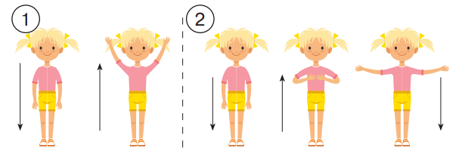
Посмотрим и повторим…
Рассмотри рисунки. Разучи утренний комплекс упражнений. Повтори каждое упражнение 8 раз.
Следи за дыханием: стрелка вверх — вдох, стрелка вниз — выдох.

Slide 14
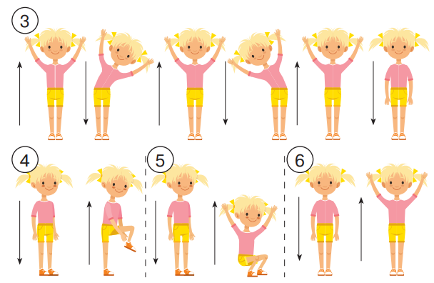
Посмотрим и повторим…

Slide 15
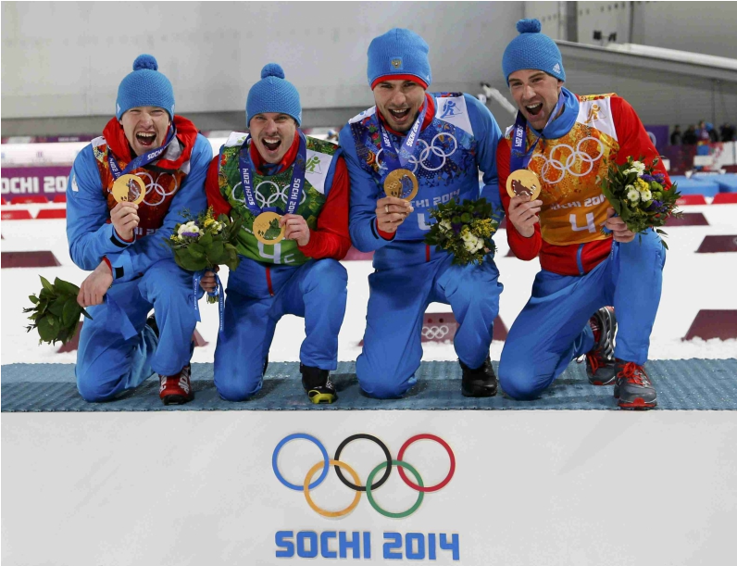
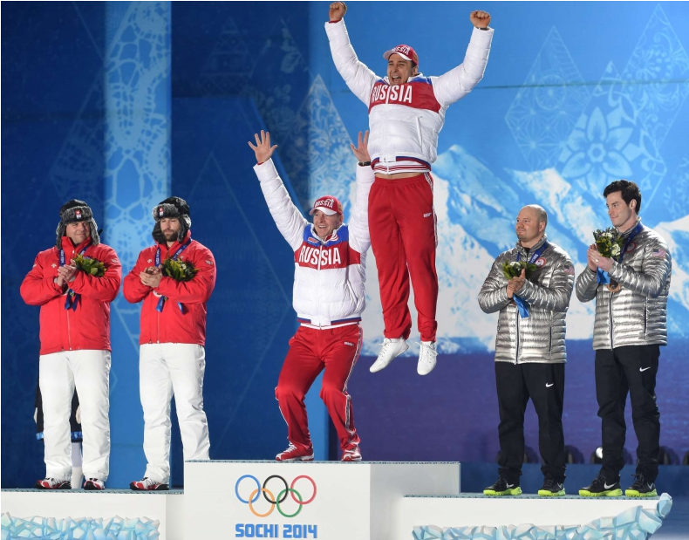
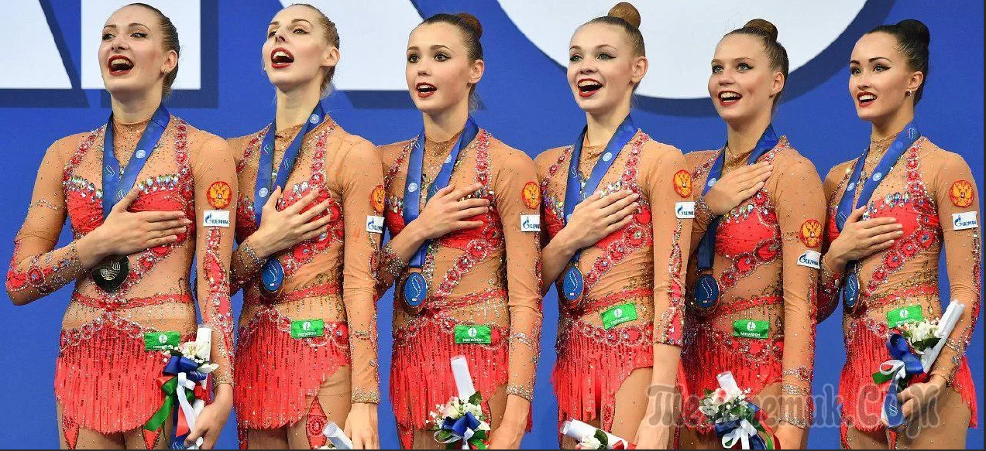
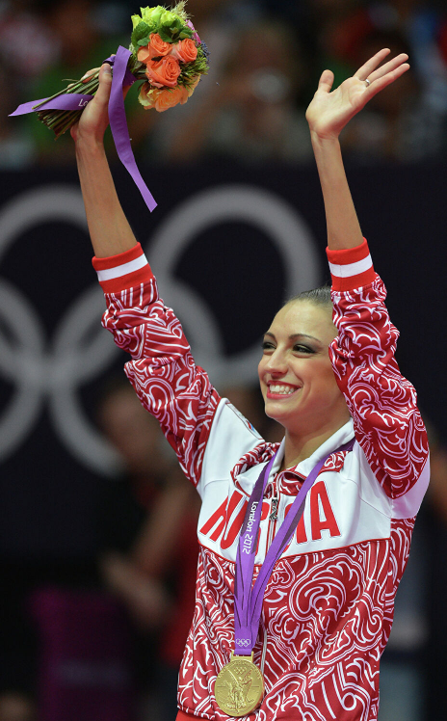
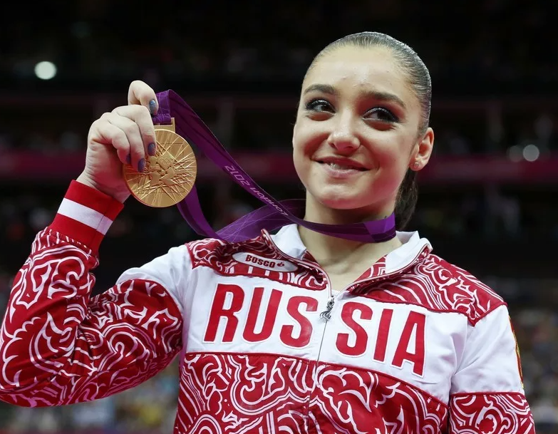
Гордимся российскими чемпионами Олимпийских игр…
Notes:
Сегодня мы много узнали: для того, чтобы всегда быть бодрым и веселым, необходимо вести активный образ жизни, заниматься физической культурой или спортом.
Необходимо утром делать зарядку, в течение дня бывать на свежем воздухе, играть в подвижные игры, посещать спортивные секции. Нужно организовывать свой день так, чтобы физическая культура стала вашим постоянным ДРУГОМ!!!
Давайте вспомним, с чего мы начали наш урок. Мы рассматривали фотографии семьи, катающейся на лыжах, участников веселых стартов, а еще мы видели фотографии российских спортсменов, которые представляют нашу страну на мировых соревнованиях. Мы болеем за них, гордимся успехами своих чемпионов! Значит, они сильнейшие!
Давайте посмотрит самую торжественную минуту Олимпиады – награждение олимпийских чемпионов, послушаем гимна Российской Федерации!
(через ссылку QR-код можно посмотреть награждение олимпийской чемпионки в одиночном фигурном катании Алины Загитовой). Чтобы стать чемпионом, необходимо выполнять утреннюю зарядку.

Slide 16
Подумаем и выполним задание…
Разбейтесь на 5 команд.
Всей командой придумайте комплекс упражнений утренней зарядки.
Придумайте свою историю для каждого упражнения (каково его происхождение, подражает ли оно движению какого-то животного, какой вид деятельности оно может отражать и пр.).
Нарисуйте эскиз плаката со схематичными изображениями этапов выполнения упражнений утренней зарядки.
Решите, какая команда и в какой день недели будет проводить свой комплекс утренней зарядки перед всем классом.
Notes:
Спасибо большое за вашу работу. Вы большие молодцы!
Предлагаю вам интересно и творческое домашнее задание:
Разбейтесь на 5 команд.
Всей командой придумайте комплекс упражнений утренней зарядки.
Придумайте свою историю для каждого упражнения (каково его происхождение, подражает ли оно движению какого-то животного, какой вид деятельности оно может отражать и пр.)
Нарисуйте эскиз плаката со схематичными изображениями этапов выполнения упражнений утренней зарядки.
Распределите между командами, какая команда и в какой день недели будет проводить свой комплекс утренней зарядки перед всем классом. Перед выполнением упражнения расскажите свою историю этого упражнения

Slide 17
Желаю всем доброго здоровья!
Надеюсь, что
спорт станет для вас нормой жизни!
Notes:
Спасибо вам за активную работу, вашу включённость, оригинальные решения и интересные идеи. Желаю всем доброго здоровья! и надеюсь, что Спорт станет для вас нормой жизни!

